Slide 1
编译原理试点班答辩
形式：个人
学号：2021302968
姓名：刘航

Slide 2
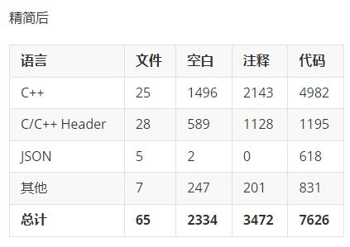
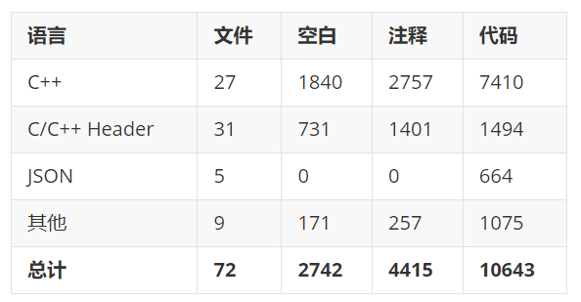
总体概况
实验架构：
计算器架构，前端为flex+bison，中端为Dragon IR，后端为arm32
工作量：
共计编写C++与头文件代码2727行，另外加了887行注释，总计3614行。同时也对对应的cmake文件等进行了调整
104次commit
删除了与antlr4有关的文件后的代码量
在不包含生成的可执行文件的情况下，现在工程的代码量。

Slide 3
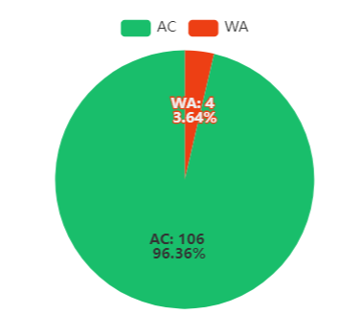
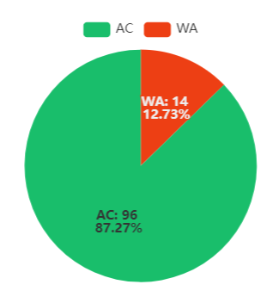
用例通过情况
目前普通班测例前端可以通过106/110。未通过部分可能涉及部分指针问题。
后端通过96/110。未通过的部分涉及bool值的赋值。
Notes:
通过表格的形式表示实现的模块

Slide 4
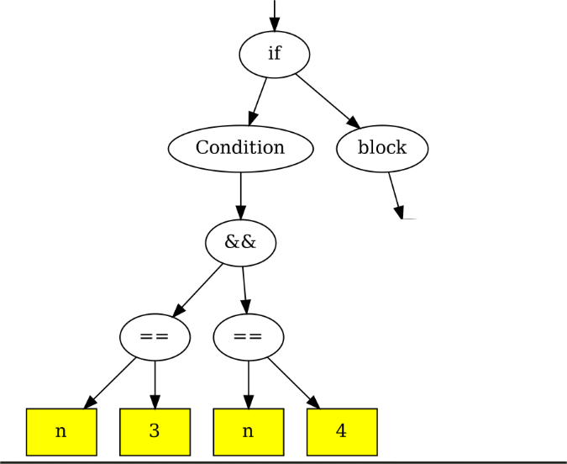
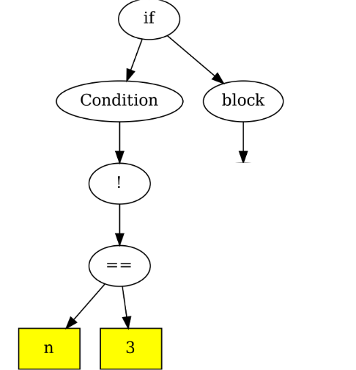
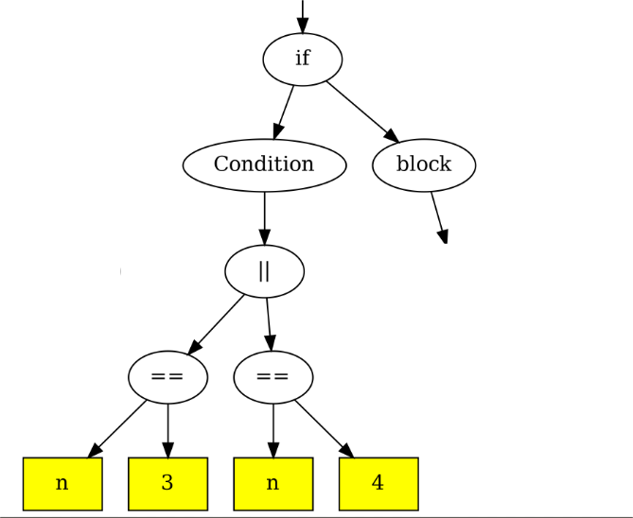
前端
短路求值——与、或、非
传统的做法：计算出bool，根据真假进行跳转
短路求值：处理”!”、”||”、”&&”时，以跳转代替计算
Notes:
通过表格的形式表示实现的模块

Slide 5
前端
以”&&”为例
if
该节点需要来自父亲的信息——父亲的真出口与假出口
分析可知，”&&”操作需要来自父亲的三个信息：
1.父亲为真时的出口
2.父亲为假时的出口
3.父亲的第二个孩子
因此在ast_node里面定义三个label_inst，用于在本节点产生跳转语句时使用
condition
真出口
假出口
该节点需要来自父亲的信息——第二个孩子
&&
bool
bool
真出口
假出口

Slide 6
前端
以”&&”为例
父亲节点类型 | && | || | condition | !
本节点真出口 | 父亲的第二个孩子 | 父亲的真出口 | 父亲真出口 | 父亲假出口
本节点假出口 | 父亲的假出口 | 父亲的第二个孩子 | 父亲假出口 | 父亲真出口
继承：
本节点的真出口、假出口是由父亲的类型而非本节点的类型决定的：
本节点利用真出口与假出口进行跳转
注意可以判断一下左右子节点类型，如果为bool再添加跳转。（例如，左子节点为&&，则左子节点就可以完成跳转功能）
&&
&&
bool
bool
＆＆
bool

Slide 7
前端
”||”和”!”
if
if
condition
真出口
假出口
condition
真出口
假出口
||
!
bool
bool
bool
真出口
假出口

Slide 8
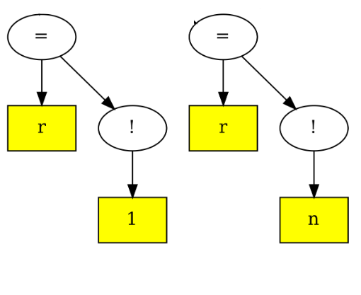
前端
特殊的“非”
在SysY中，”!”元素还可以被认为是一元运算符来使用，并被翻译为类似如下格式的语句：
%t3 = icmp eq 1, 0
判断方式：
如果孩子的val不为空（代表着右边的情况），或者孩子的类型为无符号数叶子结点（代表着左边的情况），则为一元运算。
Notes:
判断标准为：如果孩子node为AST_OP_LEAF_LITERAL_UINT/AST_OP_LEAF_VAR_ID则为一元运算，否则为布尔运算

Slide 9
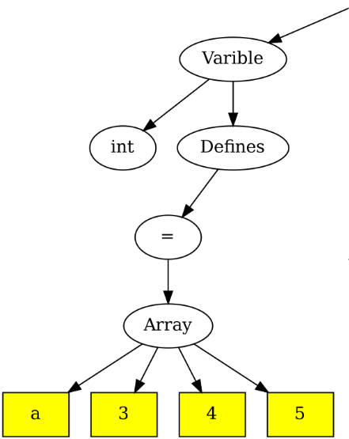
前端
数组翻译——数组定义
bool
记录是否为数组
3
4
5
存储数组维度
根据”=”节点下的第一个子节点是否为”ARRAY”类型，是则代表为数组，新建一个数组变量，并记录数组的维度。
Notes:
通过表格的形式表示实现的模块

Slide 10
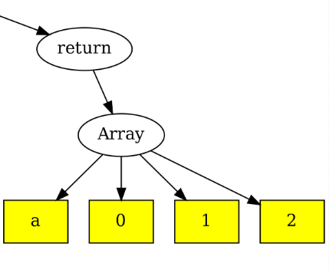
前端
数组翻译——数组取值与赋值
1
0×4
计算第二个维度上的偏移量
2
(0×4)+1
3
((0×4)+1)×5
计算第三个维度上的偏移量
4
((0×4)+1)×5+2
5
(((0×4)+1)×5+2)*4
每一个int为4字节
新建一个Point类型的Value，返回最终计算的结果
Notes:
通过表格的形式表示实现的模块

Slide 11
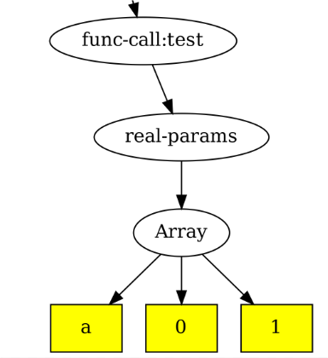
前端
数组翻译——维度不匹配
当我们赋值/取值时，发现本该有值的index为nullptr了，表明发生了维度不匹配的情况。
此时我们new一个temp的array value，并设置他的维度为剩下的部分。例如，在左图中，应该返回一个a[5]
Notes:
通过表格的形式表示实现的模块

Slide 12
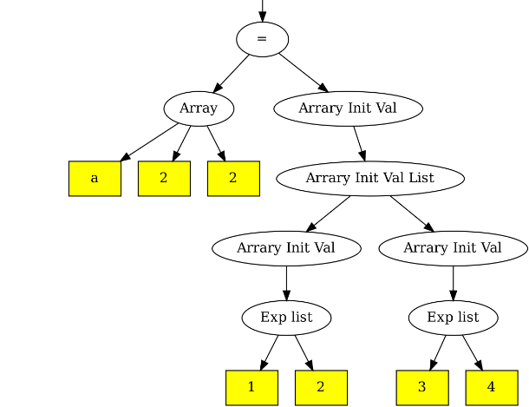
前端
数组翻译——一种可能的数组初始化方式
Dragon IR不支持数组初始化，因此要完成该功能可以考虑使用赋值语句来完成初始化。
每一次经过Arrary Init Val，则深度加一。
每一次的分支决定了数组的下标：例如4的路径为第二个孩子->第二个孩子，则代表的数组下标为[2][2]
可能可以以深度优先搜索的方式递归实现
Notes:
通过表格的形式表示实现的模块

Slide 13
前端
基于栈——Block变量管理
为每一个function维护如左图的三个结构，blockVarsVector是一个vector实现的栈，用于存储变量；SP存栈顶元素，TP存上一个Block的栈顶在哪（用于确定切换block时pop多少）
全局变量：存到符号表里。如果栈遍历完没有找到，则去符号表里找
SP
i
a
现在对于每个function我们有两个存变量的Vector，作用分别如下：
new value
find value
TP
_c
blockVarsVector | VarsVector
用于Block变量管理，Block结束，对应变量pop丢弃 | 用于function变量管理，一经声明不允许删除。最终生成ir时遍历打印
b
a
blockVarsVector
Notes:
通过表格的形式表示实现的模块

Slide 14
全局变量
数据结构
Function
Function
new
Basic Blcok
Basic Blcok
识别IR
类型
define函数
new
Entry
Exit
IR List
IR
Label
设置
逐条读取
跳转IR
根据是br或bc设置
declare
其他IR
直接塞进去
Notes:
通过表格的形式表示实现的模块

Slide 15
全局变量
全局变量
Function
Function
一张CFG
一张CFG
Basic Blcok
Basic Blcok
遍历第一次生成块
CFG里的块
CFG里的块
Entry
Exit
IR List
遍历第二次次生成边
边的终点
边的起点
块内容
Notes:
通过表格的形式表示实现的模块

Slide 16
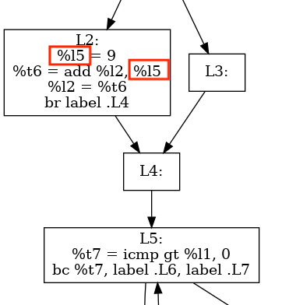
机器无关优化
常数传播（局部）——基于CFG
变量 | 是否赋值 | 赋值
var1 | true | 1
var2 | false
var3 | true | 34
常数传播必须局限在CFG的一个块内
每次assign，根据右值更新左值的状态
局部常数传播-基于CFG
Notes:
先讲第一种思路，然后为啥不对。如果循环会出错。然后介绍第二种思路。

Slide 17
机器无关优化
常数合并
情况 | 加法 | 减法 | 乘法 | 除法
条件 | node->val->isConst() 或 node->node_type==ast_operator_type:AST_OP_LEAF_LITERAL_UINT
处理 | 由编译器计算出最终结果，并基于该值new一个constValue，作为当前节点的value返回
Notes:
通过表格的形式表示实现的模块

Slide 18
机器无关优化
代数化简
情况 | 加法 | 减法 | 乘法 |  | 除法
条件 | src1/src2为0（包括constValue与叶子节点两种情况），而另一个操作数为变量 |  | src1/src2为0 | src1/src2为1 | src1为0 | src2为1
处理 | 不进行该运算，直接把变量设置为当前节点变量 |  | constValue(0) | 把变量设置为当前节点变量 | constValue(0) | 把变量设置为当前节点变量
Notes:
通过表格的形式表示实现的模块

Slide 19
机器无关优化
强度消减
情况 | 乘法
条件 | src1/src2为常数，且小于一个阈值 | src1/src2为常数，但是大于某个阈值 | src1/src2均为变量
处理 | 使用一系列add IR完成乘法操作 | 仍然生成mul IR完成乘法
Notes:
通过表格的形式表示实现的模块

Slide 20
后端
指针与数组
情况 | 数组 |  | 指针
类型 | 全局 | 局部
load_value | mov高16位与低16位，不再ldr | 返回base+off，不再ldr
分配空间 | 根据维度计算，使用.space在data分配 | 根据维度计算，在函数内使用sp分配
assign |  |  | str到指针所处地址
Notes:
通过表格的形式表示实现的模块

Slide 21
IR
源程序
Flex
Bison
GenIR
优化？
CFG
符号表
优化
执行
GenARM32
汇编
Notes:
通过表格的形式表示实现的模块

Slide 22
其他程序
.I
Flex
lex.yy.c
编译
连接
.y
Bison
yy.yab.c
SysY语言
arm32
目标程序
Notes:
通过表格的形式表示实现的模块

Slide 23
ir_comp
map
table
ir_assign
AST Node
ir_visit_ast_node
ir_function_call
......
ir_function_call
Notes:
通过表格的形式表示实现的模块

Slide 24
ir_comp
map
table
ir_assign
AST Node
ir_visit_ast_node
ir_function_call
......
ir_function_call
Notes:
通过表格的形式表示实现的模块

Slide 25
genHeader()
translate_entry
genDataSection()
translate_exit
IR
genCodeSection()
translate_cmp_int32
......
map
table
translate_call
Notes:
通过表格的形式表示实现的模块

Slide 26
收获
代码规范与软件工程
本次实验中用的框架非常完善，注释清晰，命名规范
编译原理及其实现
体验了书本到代码的过程，对具体实现方式有了深刻理解
Notes:
通过表格的形式表示实现的模块

Slide 27
教训
做工程切忌三心二意
提供的框架→Rust+北大文档→竞赛作品→提供的框架
个人形式也应该与同学交流
很多坑可以在交流之后避免，或借鉴思路。常数传播、Block变量管理等等
Notes:
通过表格的形式表示实现的模块

Slide 28
建议
丰富Dragon IR语法
支持更多语言，例如Rust
Notes:
通过表格的形式表示实现的模块

